Slide 1
TRƯỜNG ĐẠI HỌC LẠC HỒNG - KHOA CÔNG NGHỆ THÔNG TIN
BÁO CÁO BẢO VỆ ĐỒ ÁN TỐT NGHIỆP
AUTOCARE OFFICE HELPER (ACOH)
Hệ Thống Số Hóa & Tự Động Quản Lý Lịch Đăng Kiểm, Bảo Dưỡng, Bảo Hiểm Phương Tiện
GIẢNG VIÊN HƯỚNG DẪN
ThS. Nguyễn Minh Phúc
SINH VIÊN THỰC HIỆN
Huỳnh Võ Hoài Như
Khóa 2025 - 2026

Slide 2
01. BỐI CẢNH & TÍNH CẤP THIẾT CỦA ĐỀ TÀI
Lý do nghiên cứu, khó khăn thực tế của chủ xe và các cơ sở dịch vụ bảo dưỡng
1. Quên mốc pháp lý & bảo dưỡng
2. Quản trị thủ công & Rời rạc
3. Gara dịch vụ thiếu số hóa
• Chủ xe (đặc biệt giới văn phòng) thường quên chu kỳ đăng kiểm, hạn bảo hiểm bắt buộc TNDS.
• Bị xử phạt hành chính từ 4 - 16 triệu đồng và tước GPLX khi quá hạn đăng kiểm.
• Quên thay dầu nhớt, nước làm mát định kỳ gây hao mòn động cơ nghiêm trọng.
• Ghi chép sổ tay hoặc giữ giấy tờ rời rạc, dễ thất lạc hóa đơn sửa chữa.
• Không có công cụ tính toán chi phí vận hành (TCO) và theo dõi biến động kilomet thực tế.
• Khó quản lý đội xe dịch vụ (Grab, Taxi, Hợp tác xã, xe thương mại).
• Đặt lịch thủ công qua điện thoại, tỷ lệ lỡ hẹn và dồn ứ xe vào giờ cao điểm.
• Quy trình tiếp nhận, báo giá và nghiệm thu chưa minh bạch, tốn thời gian trao đổi.
• Thiếu sổ nhật ký điện tử liên thông giữa khách hàng và xưởng dịch vụ.

Slide 3
02. MỤC TIÊU & HỆ THỐNG ĐỀ XUẤT ACOH
Nền tảng AutoCare Office Helper kết nối toàn diện Chủ xe - Gara - Quản trị viên
MỤC TIÊU CỐT LÕI CỦA ĐỒ ÁN
MÔ HÌNH PHÂN QUYỀN ĐA VAI TRÒ (RBAC)
1. Số hóa tập trung: Lưu trữ toàn diện hồ sơ phương tiện, đăng kiểm, bảo hiểm, nhật ký sửa chữa trên đám mây.
2. Cảnh báo tự động đa kênh: Quét ngầm Cron Job lúc 00:00, đẩy cảnh báo Real-time Socket.IO & Email SMTP trước hạn.
3. Khép kín quy trình Gara 4 bước: Tiếp nhận xe → Kiểm tra mốc km → Báo giá điện tử → Thi công & Xuất hóa đơn.
4. Ứng dụng Trí tuệ Nhân tạo (AI): AI OCR quét biển số xe qua WebCam thực tế và AI Chatbot hỗ trợ kỹ thuật xe 24/7.
CHỦ PHƯƠNG TIỆN (USER)
Quản lý xe ô tô/xe máy, cập nhật nhanh số km, nhận cảnh báo hết hạn, đặt lịch sửa chữa, xem biểu đồ chi tiêu và hỏi đáp với AI Chatbot.
GARA ĐỐI TÁC (GARAGE)
Tiếp nhận xe qua quét biển số OCR WebCam, duyệt lịch hẹn, lập báo giá theo mốc km, cập nhật sổ bảo dưỡng điện tử và quản lý doanh thu.
QUẢN TRỊ VIÊN (ADMIN)
Quản lý người dùng, kiểm duyệt gara đối tác, giám sát toàn bộ hoạt động giao dịch và thống kê tăng trưởng hệ thống qua Dashboard.

Slide 4
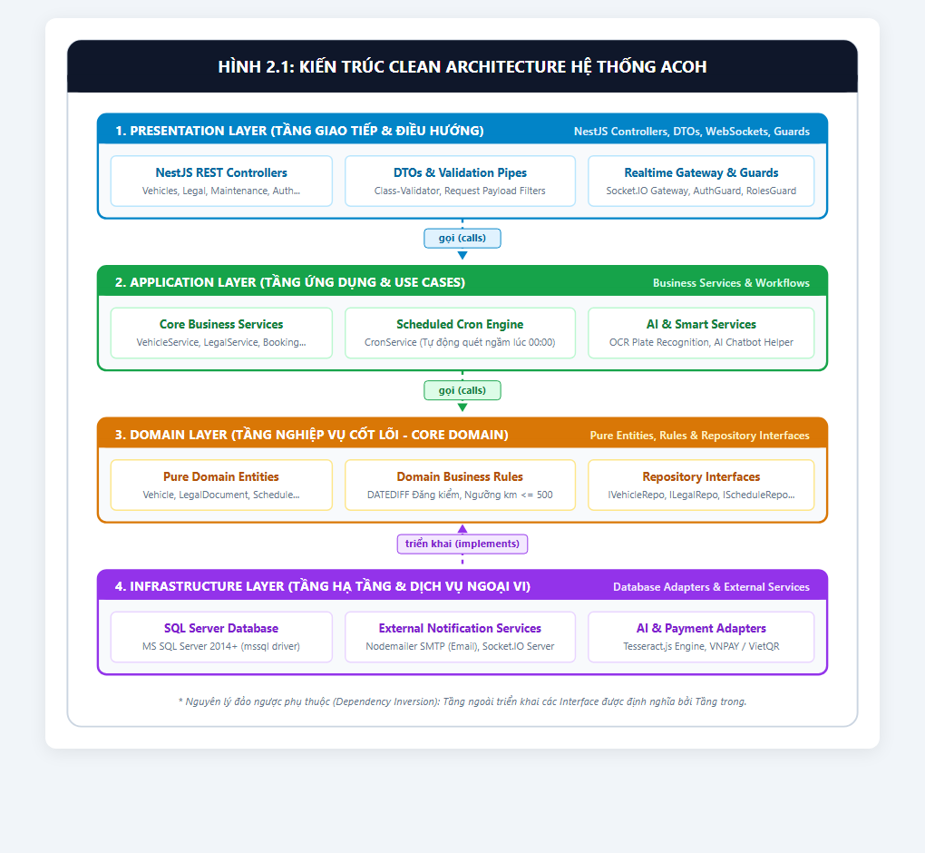
03. KIẾN TRÚC HỆ THỐNG & CÔNG NGHỆ SỬ DỤNG
Mô hình Clean Architecture 3 lớp đảm bảo tính mở rộng, bảo mật và hiệu năng cao
CÔNG NGHỆ PHÁT TRIỂN (TECH STACK)
• Front-end Architecture:
ReactJS (Vite), TailwindCSS, Shadcn/ui Components, Recharts, Socket.IO Client, Axios, Mobile-First Responsive.
• Back-end Clean Architecture:
NestJS Framework (TypeScript), Modules Controller - Service - Gateway, JWT Authentication, BCrypt băm mật khẩu, Nodemailer SMTP.
• Database & Caching Engine:
Microsoft SQL Server (2014+) chuẩn hóa 3NF, Non-clustered Indexes trên UserID, VehicleID, ExecutionDate.
• AI & Automation Engine:
Tesseract.js OCR Engine trích xuất biển số xe, Google Generative AI (Chatbot tư vấn xe), Cron Job Scheduling (@Cron 00:00).

Slide 5
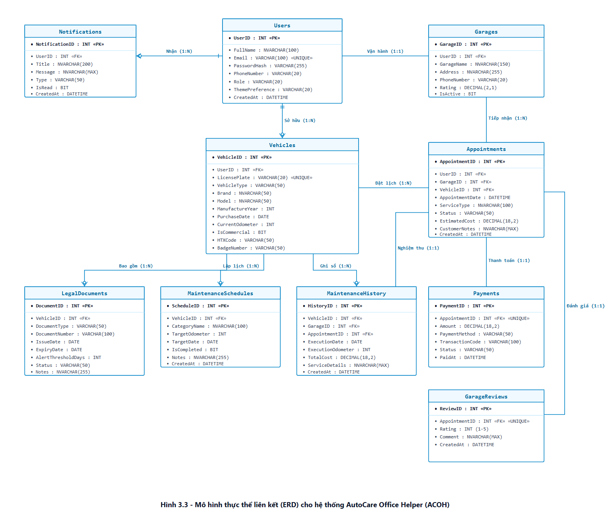
04. PHÂN TÍCH & THIẾT KẾ CƠ SỞ DỮ LIỆU (ERD)
11 bảng dữ liệu chuẩn hóa quan hệ toàn vẹn và tối ưu hóa hiệu năng truy vấn
CÁC THỰC THỂ CỐT LÕI (11 BẢNG)
• Users: Định danh tài khoản, mật khẩu băm, Role.
• Vehicles: Xe cá nhân & xe dịch vụ (HTX, Phù hiệu, Odo).
• LegalDocuments: Đăng kiểm, Bảo hiểm TNDS, Bằng lái.
• MaintenanceCategories & Items: Ma trận mốc km.
• MaintenanceSchedules: Lịch nhắc bảo dưỡng theo km/ngày.
• MaintenanceHistory: Sổ nhật ký chi tiết vật tư & chi phí.
• Garages & Appointments: Mạng lưới gara & đặt lịch hẹn.
• Notifications: Lưu trữ thông báo đẩy đa kênh.
• GarageReviews & Payments: Đánh giá & thanh toán online.

Slide 6
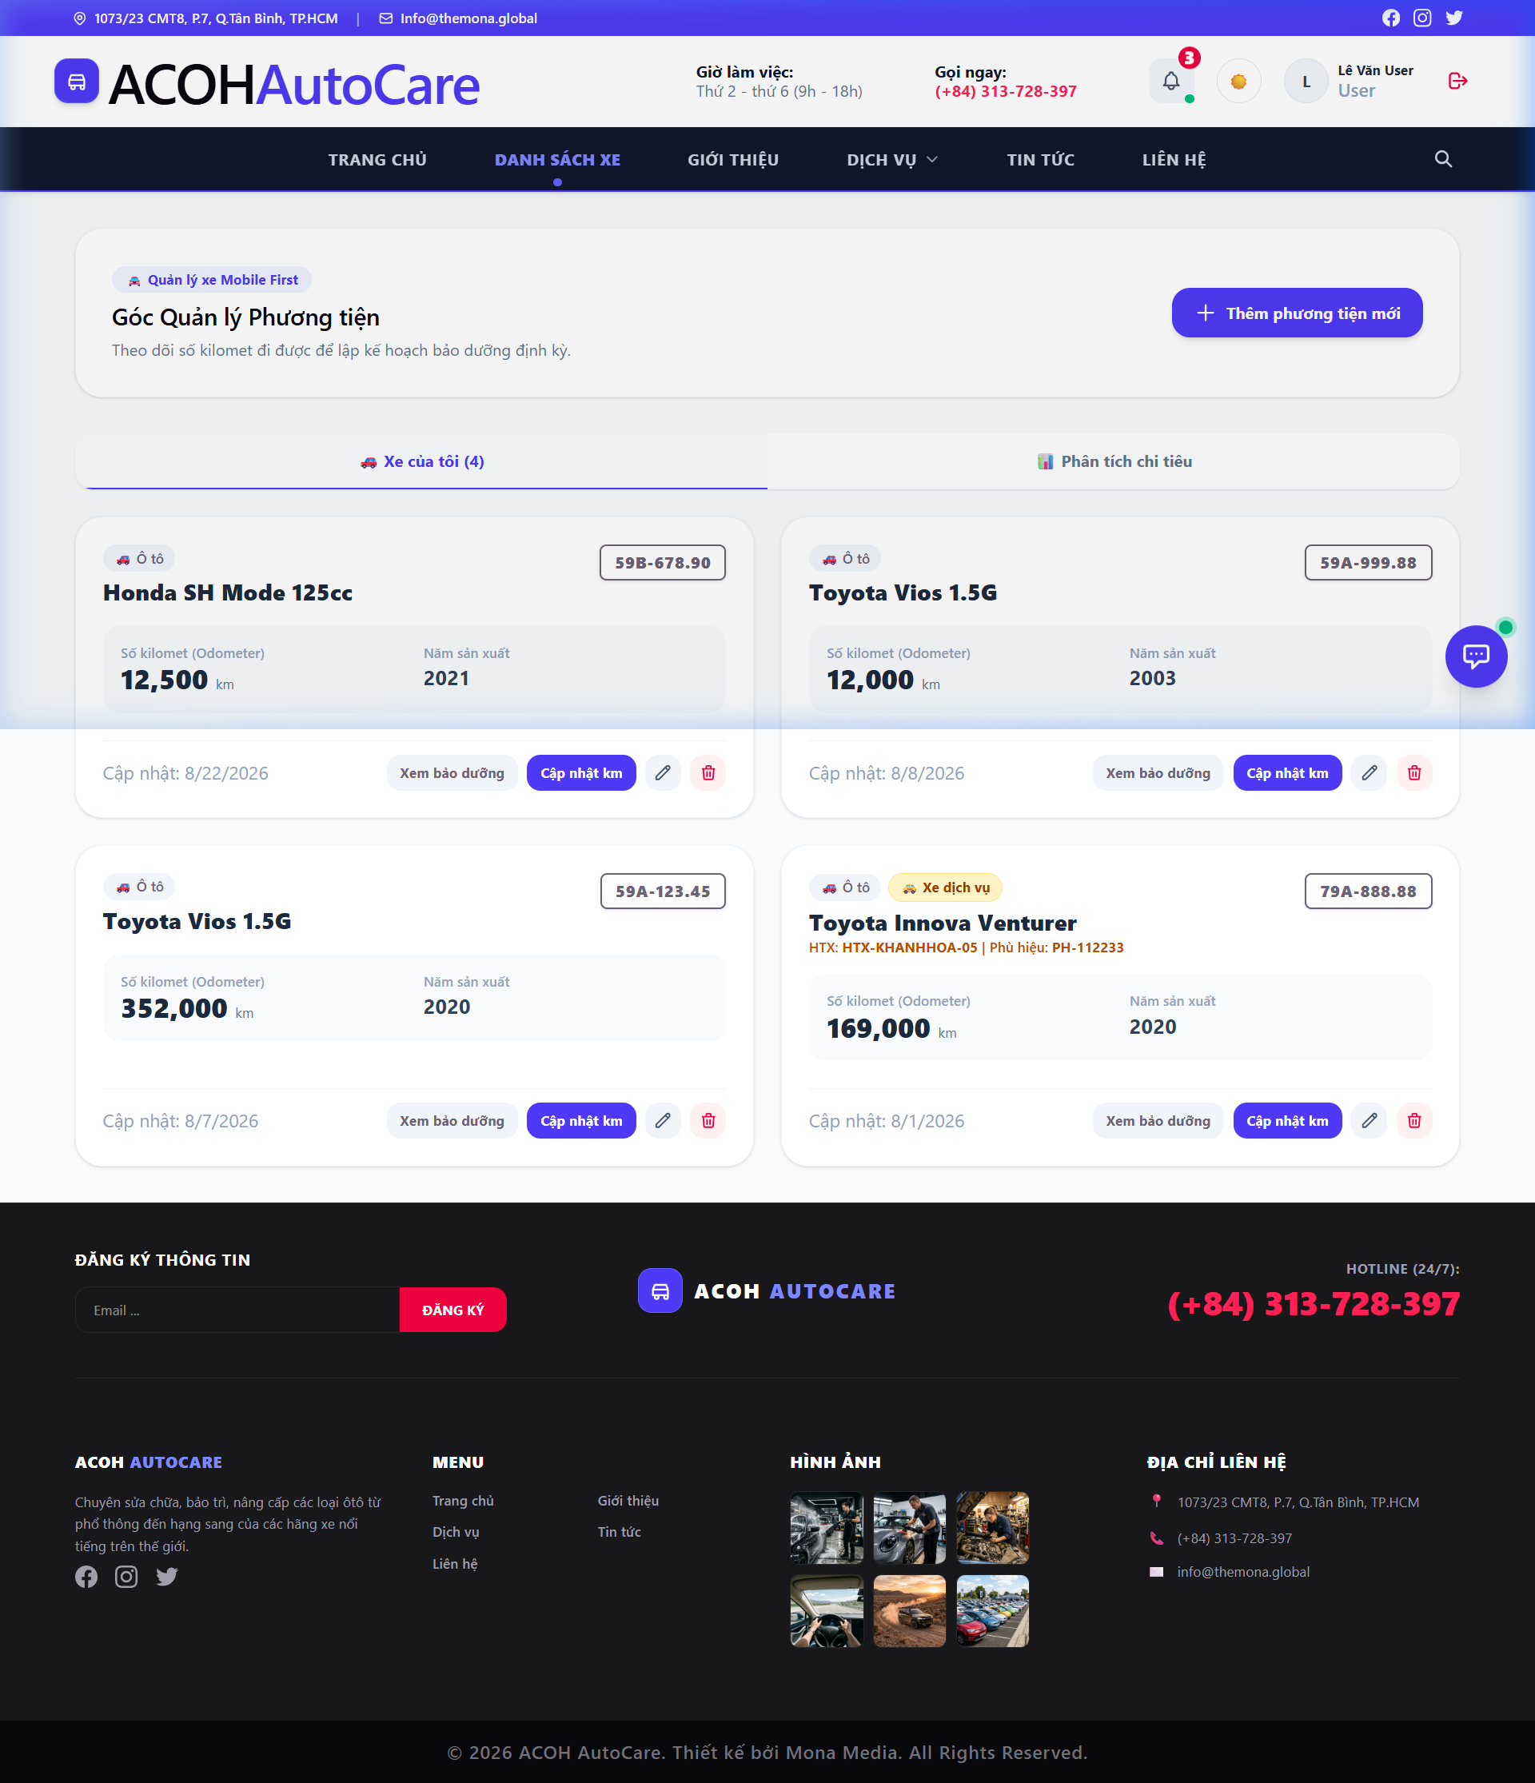
05. QUẢN LÝ PHƯƠNG TIỆN & ĐỘI XE THƯƠNG MẠI
Hỗ trợ quản lý đa phương tiện (ô tô, xe máy) và phân hệ chuyên biệt cho xe chạy dịch vụ
ĐẶC TẢ NGHIỆP VỤ NỔI BẬT
• Phân loại xe linh hoạt: Quản lý đồng thời Ô tô và Xe máy với các trường kỹ thuật chuẩn (Hãng, Dòng xe, Năm SX, Biển số Unique).
• Quản lý xe Dịch vụ (Commercial Fleet): Bổ sung thông tin Mã Hợp tác xã (HTX) và Số Phù hiệu xe cho tài xế Grab, Be, Taxi công nghệ.
• Cập nhật Odometer nhanh: Popup cập nhật kilomet hàng ngày/tuần với validation chặn nhập số km mới nhỏ hơn số km cũ.
• Tự động kích hoạt bộ lịch mẫu: Khi thêm xe mới, hệ thống tự động sinh sẵn các mốc nhắc bảo dưỡng +5k km, +10k km, +40k km.

Slide 7
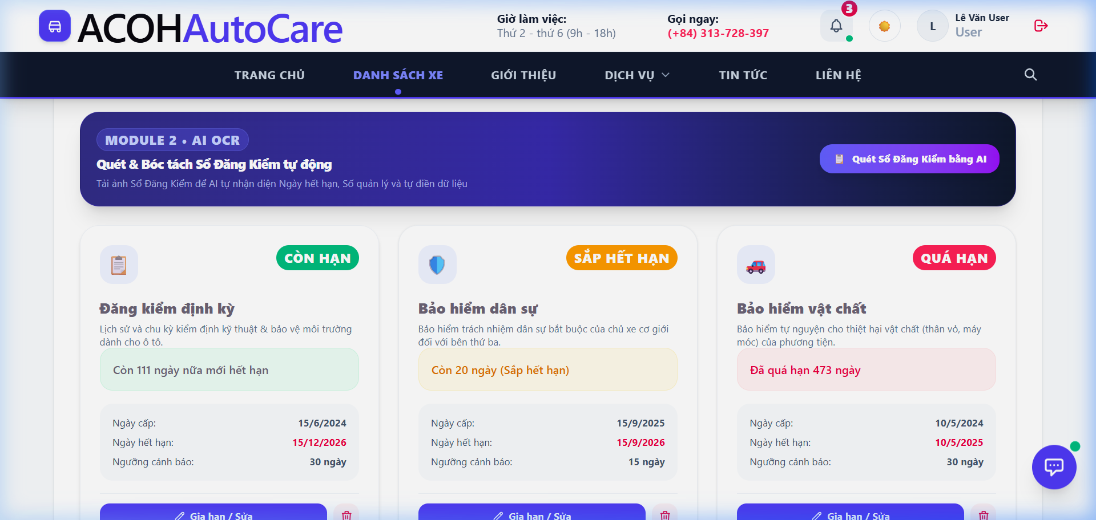
06. QUẢN LÝ HỒ SƠ PHÁP LÝ, ĐĂNG KIỂM & BẢO HIỂM
Giám sát chu kỳ kiểm định kỹ thuật, bảo hiểm bắt buộc TNDS và cảnh báo 3 cấp độ
CƠ CHẾ CẢNH BÁO 3 CẤP ĐỘ
• Quản lý 4 nhóm giấy tờ: Sổ Đăng kiểm ô tô, Bảo hiểm TNDS bắt buộc, Bảo hiểm thân vỏ tự nguyện, Giấy phép lái xe.
• Động cơ phân loại màu sắc tự động:
- XANH (Còn hạn an toàn): > 30 ngày.
- CAM (Sắp hết hạn): <= 30 ngày (cần gia hạn).
- ĐỎ (Đã quá hạn nguy hiểm): < 0 ngày.
• Tính toán thời gian thực: Sử dụng DATEDIFF(day, GETDATE(), ExpiryDate) đếm ngược số ngày chính xác từng giây.
• Gia hạn 1 chạm: Cập nhật chu kỳ mới lưu giữ toàn bộ vết lịch sử.

Slide 8
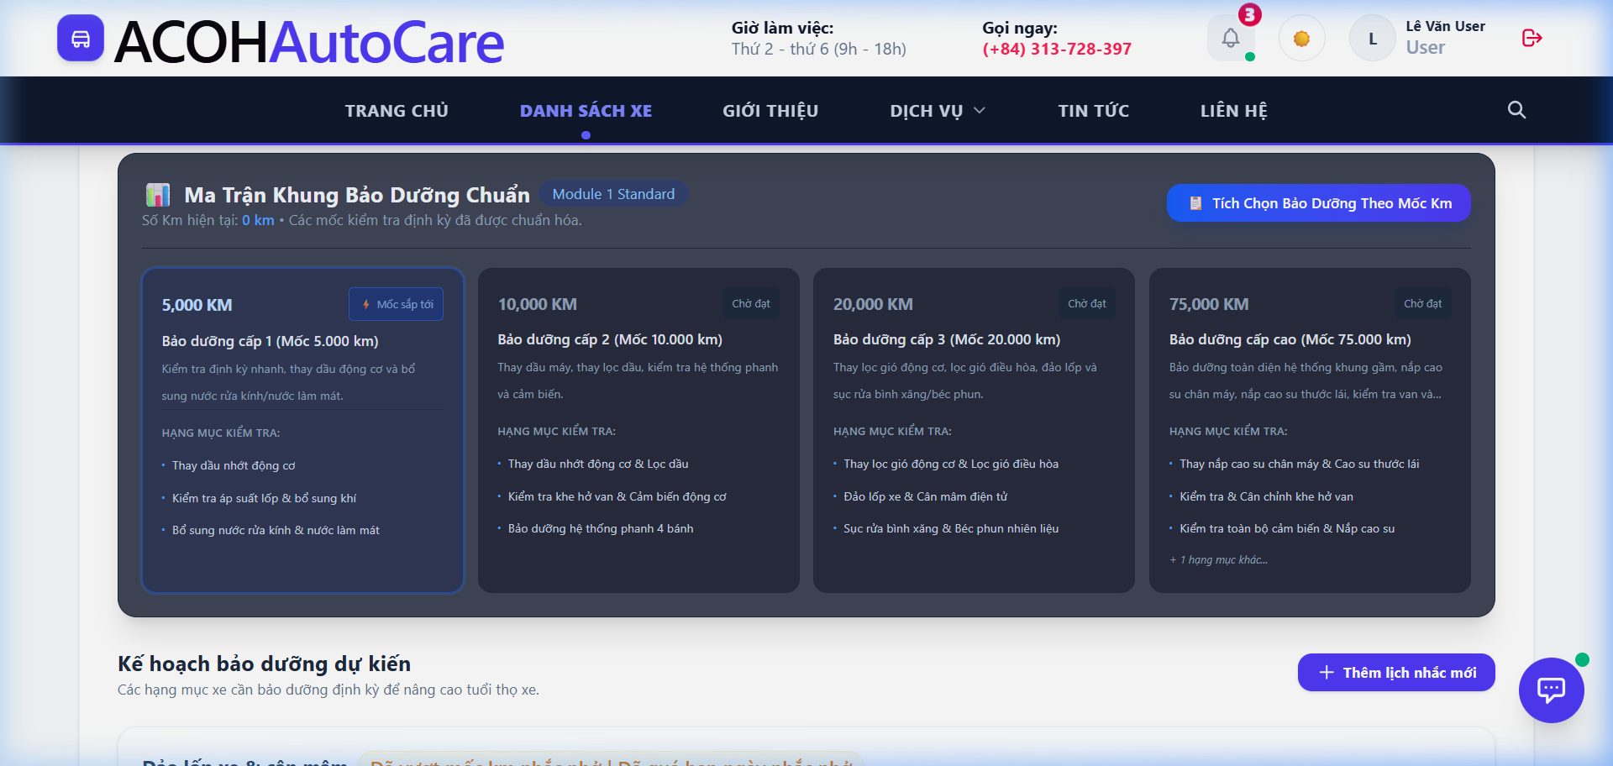
07. MA TRẬN BẢO DƯỠNG & ĐỘNG CƠ CẢNH BÁO TỰ ĐỘNG
Chuẩn hóa quy trình kỹ thuật xe ô tô và tự động hóa khâu giám sát bằng Cron Job ngầm
ĐẶC TẢ MA TRẬN & CRON ENGINE
• Chuẩn hóa Ma trận mốc Km: Gói 5.000 km (Nhớt máy) -> Gói 10.000 km (Lọc dầu, đảo lốp) -> Gói 20.000 km (Lọc gió/AC) -> Gói 40.000 km (Dầu số, bugi, nước mát).
• Cron Job Quét ngầm (@Cron 00:00): Tự động rà soát hạn giấy tờ và mốc kilomet (TargetOdometer - CurrentOdometer <= 500 km).
• Hạ tầng thông báo đa kênh: Bắn tín hiệu tức thì qua WebSockets Socket.IO (In-app Popup) kết hợp gửi Email HTML qua Nodemailer SMTP.

Slide 9
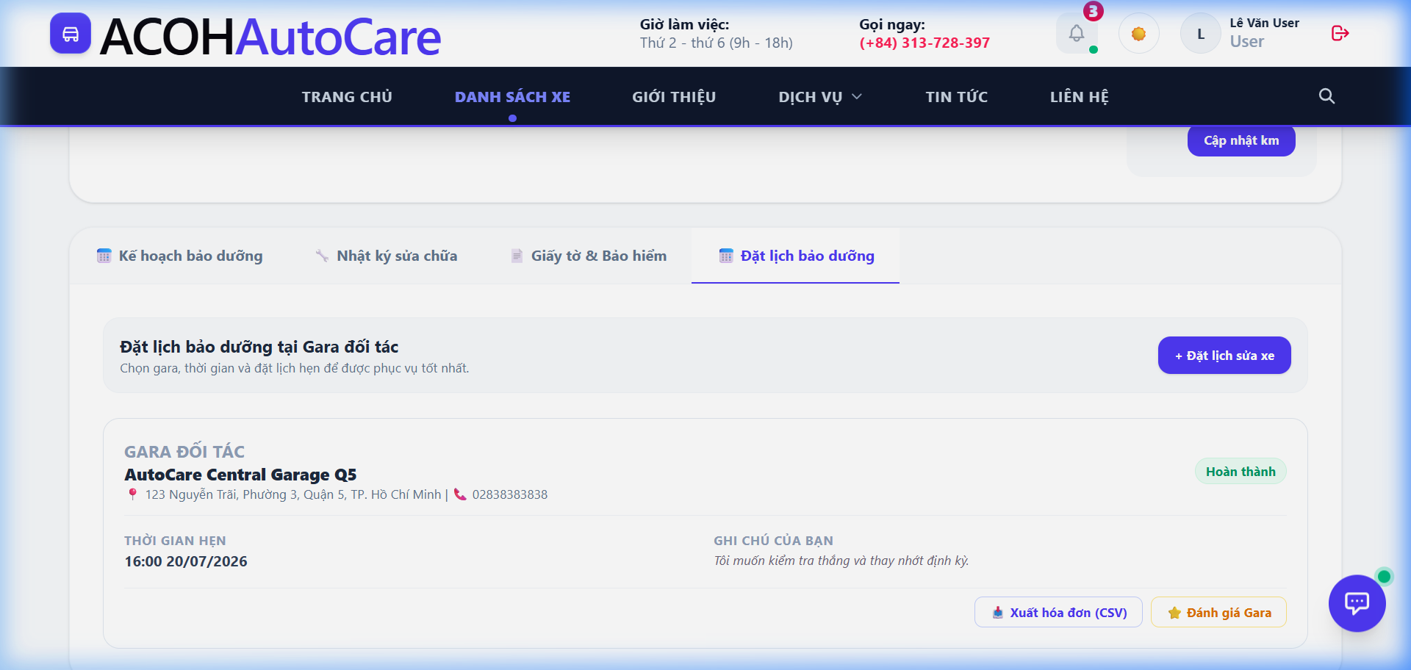
08. QUY TRÌNH NGHIỆP VỤ BẢO DƯỠNG GARA 4 BƯỚC
Số hóa toàn diện sự phối hợp giữa Khách hàng - Tiếp tân - Kỹ thuật viên Gara
4 BƯỚC VẬN HÀNH DỊCH VỤ GARA
BƯỚC 1: TIẾP NHẬN & ĐỊNH DANH
Quét biển số xe bằng WebCam AI OCR, truy xuất hồ sơ và lịch sử xe.
BƯỚC 2: KIỂM TRA & LÊN PHƯƠNG ÁN
Kỹ thuật viên kiểm tra xe thực tế, tích chọn checklist mốc kilomet.
BƯỚC 3: BÁO GIÁ & XÁC NHẬN
Cố vấn lập báo giá điện tử (vật tư + tiền công + VAT), khách hàng duyệt trên app.
BƯỚC 4: THI CÔNG & NGHIỆM THU
Kỹ thuật thi công, nghiệm thu, xuất hóa đơn và tự động ghi sổ bảo dưỡng.

Slide 10
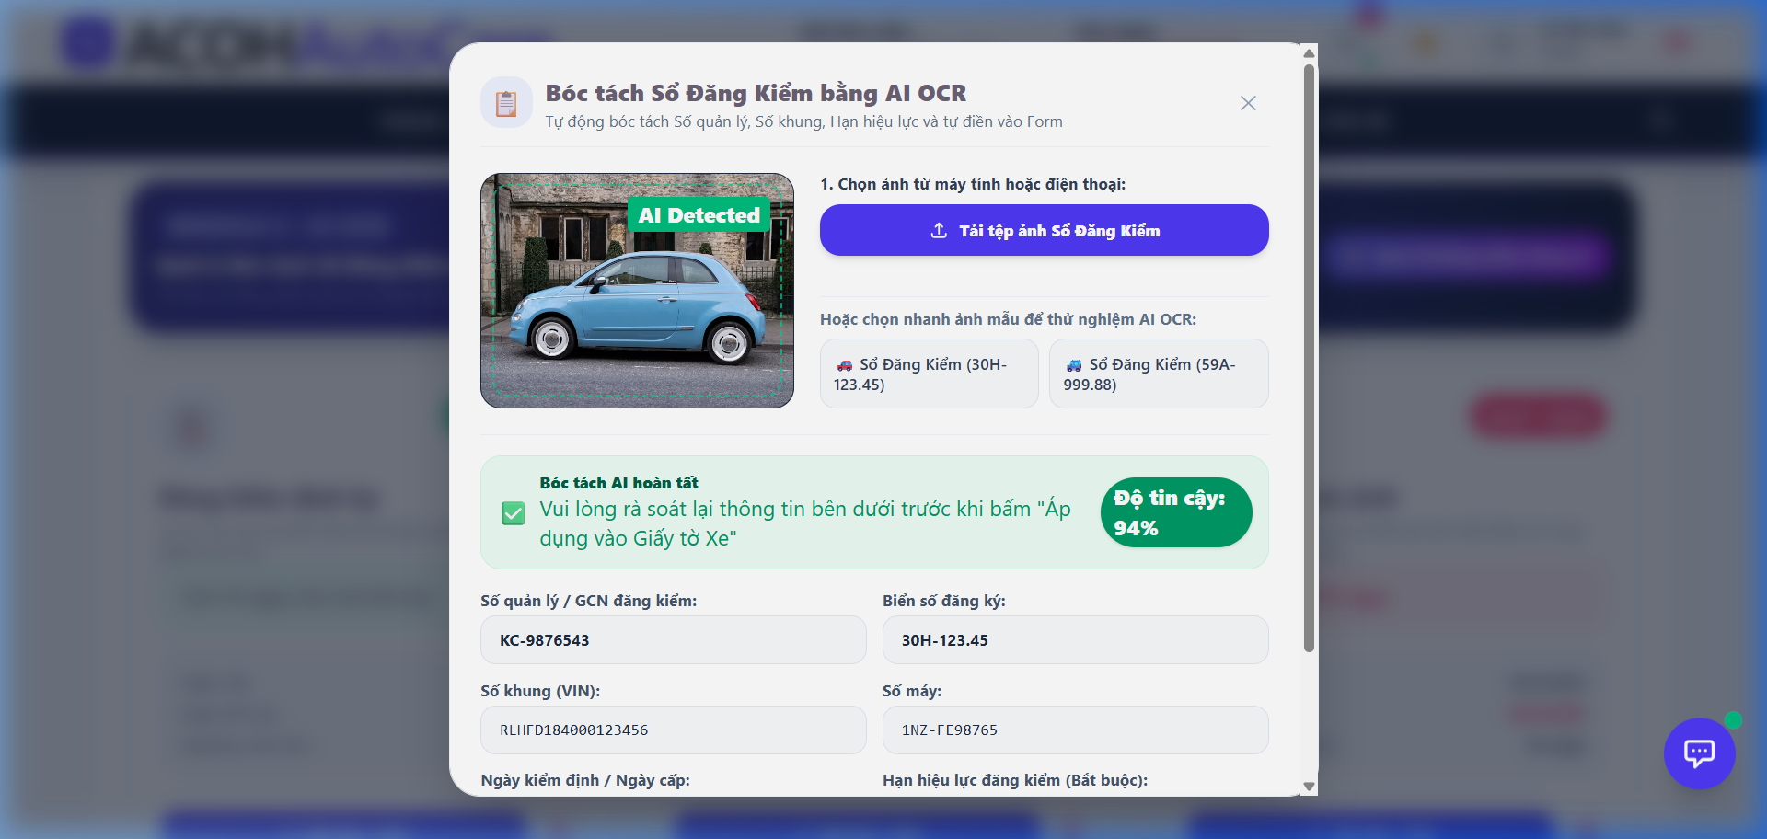
09. ĐỘT PHÁ CÔNG NGHỆ: AI OCR QUÉT BIỂN SỐ XE
Ứng dụng Tesseract OCR & Regex chuẩn hóa biển số xe Việt Nam trực tiếp qua WebCam
CƠ CHẾ XỬ LÝ AI OCR THỰC TẾ
• Bóc tách 100% bằng AI thực tế: Sử dụng Tesseract.js OCR engine xử lý trực tiếp hình ảnh/video từ WebCam của thiết bị.
• 2 Chế độ linh hoạt: Chụp trực tiếp từ camera xưởng hoặc tải tệp ảnh có sẵn lên hệ thống.
• Bộ lọc Regex biển số Việt Nam: Tự động chuẩn hóa định dạng biển số 1 dòng và 2 dòng (VD: 30G-567.89, 51K-123.45).
• Định danh & Điền tự động: Truy xuất ngay thông tin xe trong CSDL, giảm 90% thời gian gõ phím tại quầy tiếp tân.

Slide 11
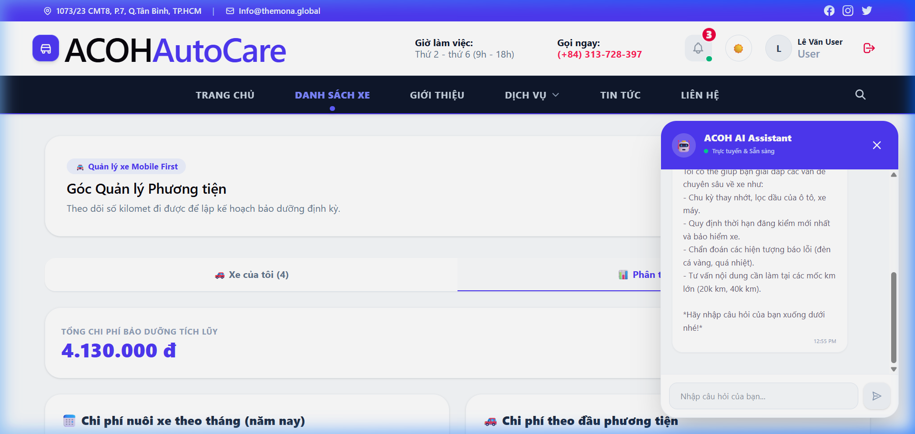
10. TRỢ LÝ AI CHATBOT & THỐNG KÊ TRỰC QUAN
Tích hợp Trợ lý Trí tuệ Nhân tạo tư vấn kỹ thuật và hệ thống biểu đồ phân tích chi phí
TÍNH NĂNG NỔI BẬT KHÁC
• Trợ lý AutoCare AI: Tích hợp mô hình ngôn ngữ lớn LLM, giải đáp tức thì ý nghĩa đèn báo lỗi taplo xe (Check Engine, ABS...), tư vấn cách chăm sóc xe.
• Dashboard Recharts trực quan: Biểu đồ tròn cơ cấu chi phí, biểu đồ cột so sánh chi tiêu theo tháng, biểu đồ đường theo dõi kilomet.
• Đánh giá Gara & Xuất báo cáo: Chấm điểm sao 1-5 sao minh bạch uy tín xưởng; Xuất file CSV (UTF-8 BOM) và Hóa đơn sửa chữa.

Slide 12
11. KIỂM THỬ HỆ THỐNG & ĐẢM BẢO CHẤT LƯỢNG
Kiểm thử toàn diện chức năng (Black-box), kiểm thử API Postman và kịch bản bất thường
Kiểm thử Chức năng (Black-box)
Kiểm thử API & Ràng buộc CSDL
Kiểm thử Real-time & Ngoại lệ
• 100% Test Scenarios hoàn thành đạt yêu cầu.
• Xác thực phân quyền 3 Role (User, Garage, Admin) nghiêm ngặt.
• Chặn truy cập trái phép qua Protected Routes và JWT Guards.
• Kiểm tra toàn bộ Endpoints với dữ liệu hợp lệ và biên dị thường.
• Kiểm tra ràng buộc Unique Biển số xe.
• Kiểm tra tính toàn vẹn Transaction khi hoàn tất bảo dưỡng.
• Đảm bảo độ trễ thông báo WebSockets < 200ms.
• Xử lý ảnh OCR bị mờ/nghiêng bằng khung chỉnh sửa bù trừ trực tiếp.
• Kiểm thử gửi Email SMTP khi mất kết nối mạng và phục hồi.

Slide 13
12. KẾT QUẢ ĐẠT ĐƯỢC & ĐÓNG GÓP CỦA ĐỀ TÀI
Tổng kết những giá trị thực tiễn và tính ứng dụng nổi bật của hệ thống ACOH
1. Về mặt Kỹ thuật & Công nghệ
• Xây dựng thành công hệ thống Web App Responsive chuẩn Mobile-First bằng ReactJS & NestJS Clean Architecture.
• Thiết kế CSDL SQL Server chuẩn hóa quan hệ toàn vẹn, đánh index tối ưu hóa tốc độ truy vấn.
• Tích hợp thành công AI OCR Tesseract nhận diện biển số xe thực tế và WebSockets Real-time thông suốt.
2. Về mặt Nghiệp vụ & Thực tiễn
• Giải quyết triệt để bài toán quên hạn đăng kiểm, bảo hiểm và mốc thay dầu cho chủ phương tiện.
• Cung cấp quy trình vận hành dịch vụ gara 4 bước minh bạch, số hóa phiếu kiểm tra và hóa đơn điện tử.
• Tạo dựng kênh kết nối trực tiếp, tin cậy giữa chủ xe và hệ thống trạm dịch vụ.

Slide 14
13. ĐỊNH HƯỚNG PHÁT TRIỂN TRONG TƯƠNG LAI
Kế hoạch mở rộng các tính năng thông minh và kết nối phần cứng IoT Telematics
MỞ RỘNG 01: Cổng Tin nhắn Zalo ZNS / SMS
MỞ RỘNG 02: AI OCR Sổ Đăng Kiểm Tự Động
Gửi cảnh báo trực tiếp qua Zalo OA và Brandname SMS đến số điện thoại chủ xe, đảm bảo không bỏ lỡ thông báo.
Ứng dụng AI Vision bóc tách toàn bộ thông số kỹ thuật (Số khung VIN, Số máy, Hạn kiểm định) từ ảnh chụp sổ đăng kiểm.
MỞ RỘNG 03: Kết nối Phần cứng IoT OBD2 / GPS
MỞ RỘNG 04: Ứng dụng Di động Native App
Cắm thiết bị OBD2 tự động đồng bộ số Odometer thực tế và đọc mã lỗi phần cứng xe theo thời gian thực.
Đóng gói ứng dụng di động trên nền tảng React Native / Flutter cho iOS và Android kèm Push Notification Firebase FCM.

Slide 15
CHÂN THÀNH CẢM ƠN
QUÝ THẦY CÔ TRONG HỘI ĐỒNG
Đã lắng nghe và theo dõi phần trình bày Báo cáo Đồ án Tốt nghiệp!
PHIÊN HỎI ĐÁP & ĐÓNG GÓP Ý KIẾN (Q&A)
Kính mong nhận được những nhận xét, đánh giá và câu hỏi phản biện từ Quý Thầy Cô để nhóm tiếp tục hoàn thiện đề tài.

